Slide 1
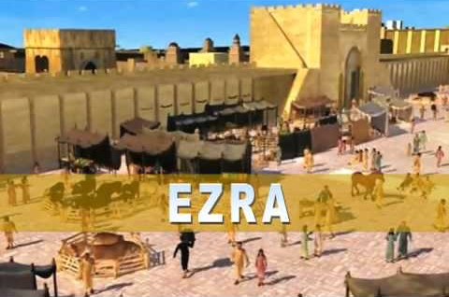
以斯拉記3至6章

Slide 2


第三章 築壇開工
第五章 聽命復工
第四章 受挫停工
第六章 感恩完工

Slide 3
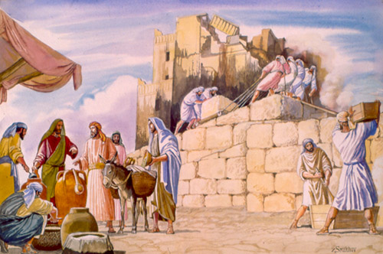
建殿之前先築壇

Slide 4
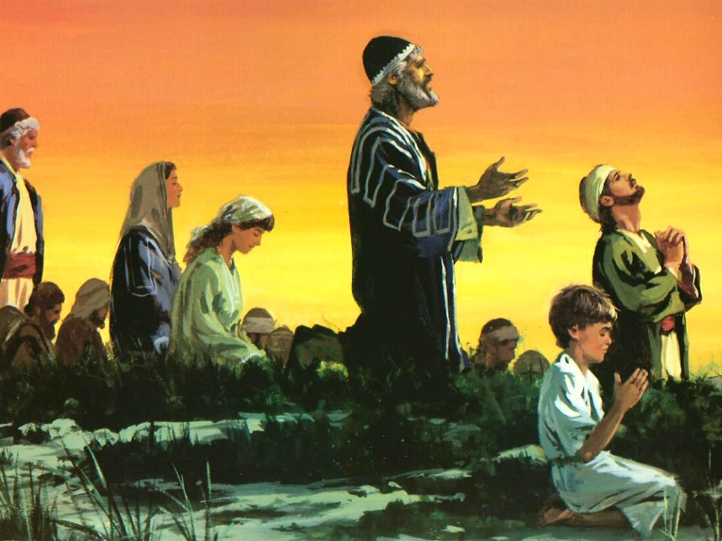

Slide 5
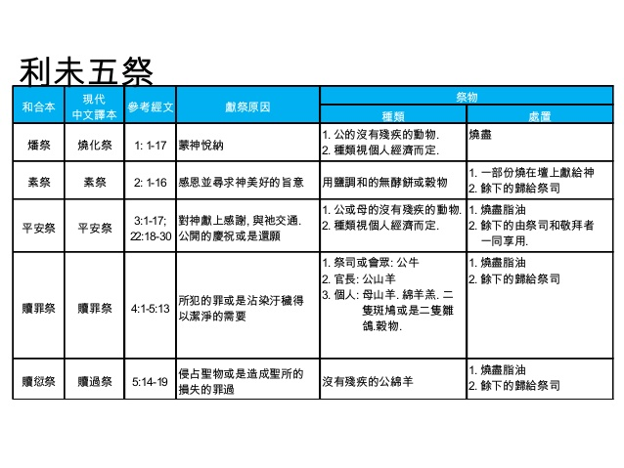
當獻的... 常獻的... 甘心祭 (拉 3:5)
自願的
全燒不保留
必獻的

Slide 6
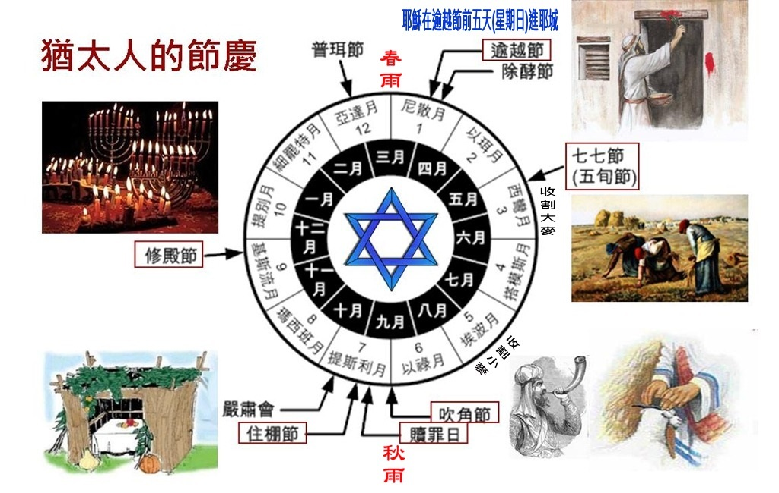
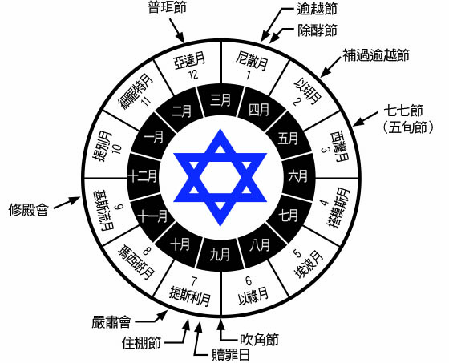

Slide 7


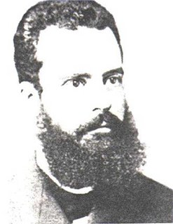
Vilfredo Pareto
19世紀意大利經濟學家

Slide 8
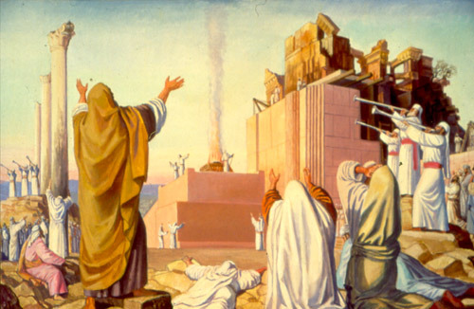
然而有許多祭司、利未人、族長，就是見過舊殿
的老年人，現在親眼看見立這殿的根基，
便大聲哭號，也有許多人大聲歡呼 (拉 3:12)

Slide 9
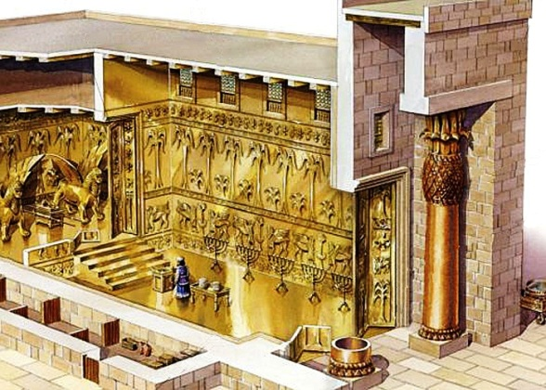
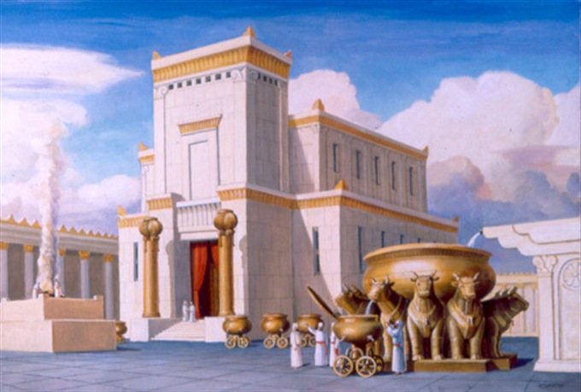
所羅門的聖殿 (第一殿)

Slide 10
以斯拉 6:3 所羅巴伯 (第二殿) (主前 516 建成) | 列王紀上6:2 所羅門 (第一殿) (主前 960 建成)
高 60 肘 | 高 30 肘 =13.5米 = 45 英呎
寬 60 肘 | 寬 20 肘 = 9 米 = 30 英呎
長 ?? | 長 60 肘 = 27 米 = 90 英呎
外圍
界限？
約櫃已不復存在
土明、烏陵已失落
祭壇上的聖火已終斷 (利6:12-13, 9:23-24)
神的榮光不在其中

Slide 11
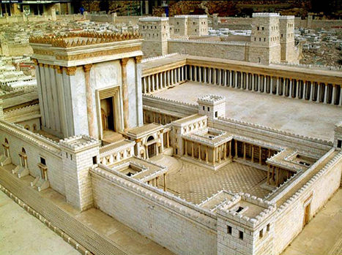
希律擴建的聖殿 (第二殿)

Slide 12
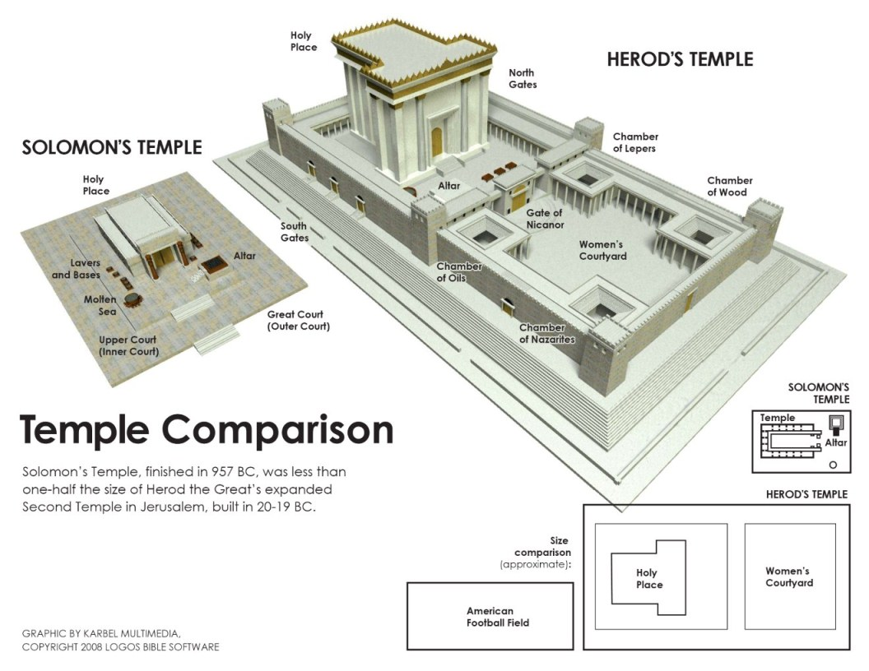

Slide 13
瑪代人
大利烏
波
斯
王
539
525
薛西
(亞哈隨魯)
古列
大利烏一世
亞達薛西一世
BC
550
530
521
486
464
423
536
520
516
478
458
445
433
所
羅
巴
伯
率
眾
歸
回
立
聖
殿
根
基
復
工
聖
殿
完
工
以
斯
帖
為
后
以
斯
拉
率
眾
歸
回
尼
希
米
重
建
城
牆
尼
希
米
返
巴
比
倫

Slide 14
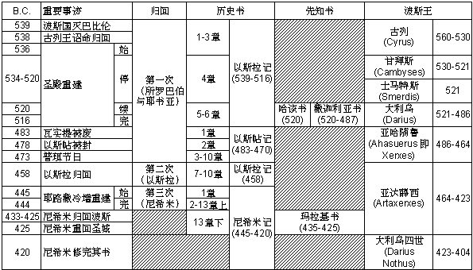
16 年

Slide 15
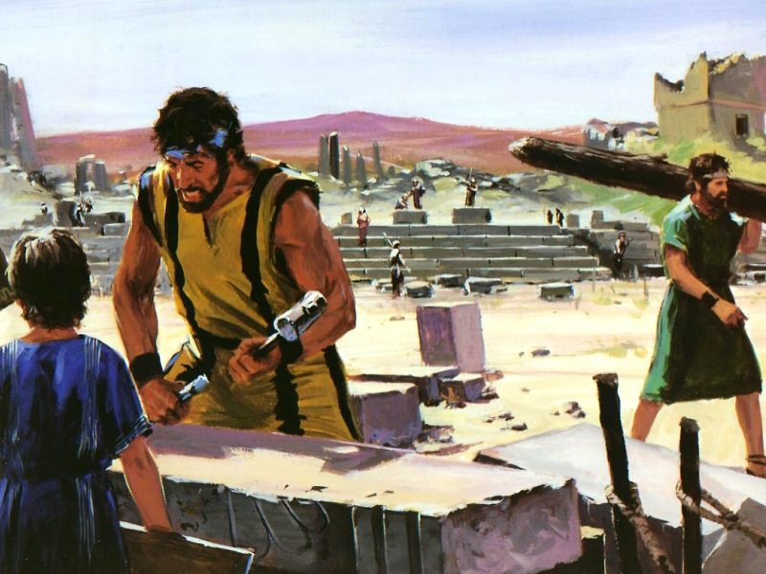
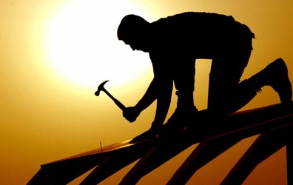

Slide 16
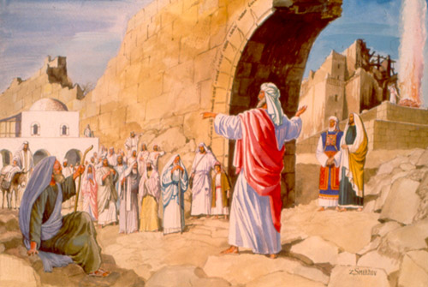
信息：「先求神的國和神的義」
神的應許：
當剛強作工，
因為我與你們同在
(該 1:13; 2:4)
所以我使你們吃卻吃不飽，
穿卻穿不暖，將工錢裝在破漏的囊中 (該1:6)
神的聖殿荒涼，你們各人卻顧自己的房屋
(該 1:9)
建造耶和華殿
的時候尚未到
(該 1:2)

Slide 17

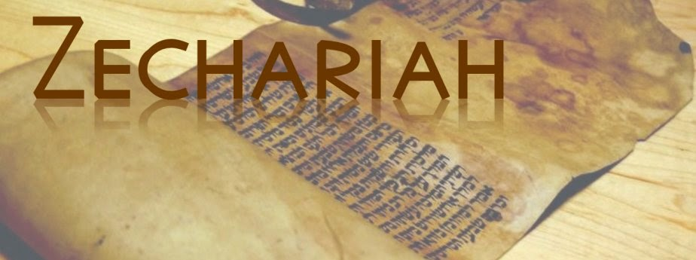
你們轉向我，我就轉向你們 (撒迦利亞書1:3)
不是倚靠勢力，不是倚靠才能，乃是倚靠神的靈
方能成事 (撒迦利亞書4:6)

Slide 18

信靠順服，
此外別無他法...

Slide 19
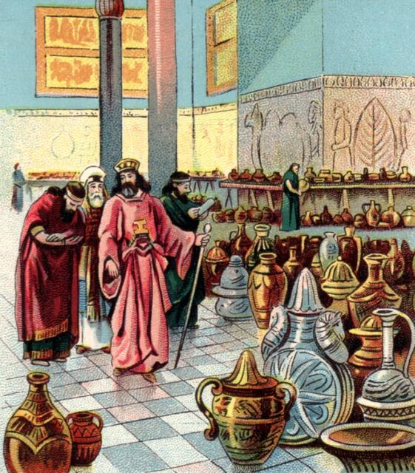
新的召令：
不准攔阻
提供協助
不淮更改
(最終的保證)
殿的尺寸造法
都有記載！
6:14 神的賜福

Slide 20
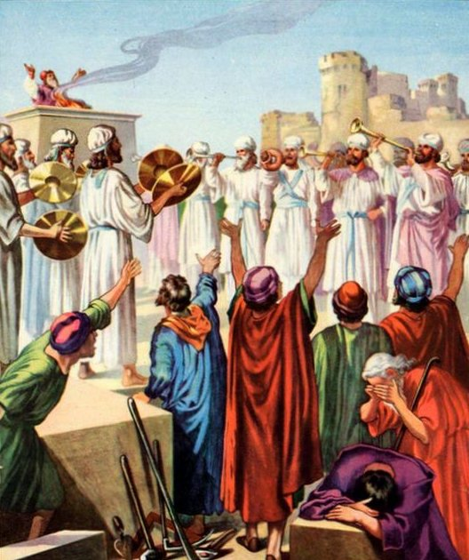
獻殿之禮：
自我潔淨
分別為聖
歡喜快樂

Slide 21
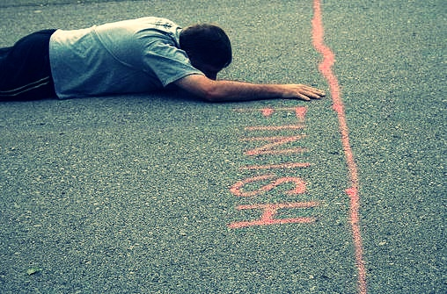
結論：
要建立穩固的屬靈根基
開頭難，但要完成所開始的更加困難
建設難，復建更難
因為知道我所信的是誰，
也深信祂能保全我所交
付祂的... (提後1:12)

